Slide 1
Manajemen proses
Rahmat Robi Waliyansyah, M.Kom.

Slide 2
Tujuan
Memahami tentang konsep proses dan penjadwalan proses
Memahami operasi pembuatan dan penghapusan proses
Memahami kerjasama dan komunikasi antar proses
Memahami konsep multithread

Slide 3
MANAJEMEN PROSES
Konsep Proses
  Definisi Proses
  Status Proses
  Process Control Block (PCB)
Konsep Penjadwalan
  Queue Scheduling
  Schedulers
  Context switch
Operasi Pada Proses
  Pembuatan Proses
  Penghentian Proses
Thread

Slide 4
Konsep proses

Slide 5
Tugas sistem operasi pada manajemen proses
Membuat dan menghapus proses pengguna dan sistem proses.
Menunda atau melanjutkan proses.
Menyediakan mekanisme untuk proses komunikasi.
Menyediakan mekanisme untuk proses sinkronisasi.
Menyediakan mekanisme untuk penanganan deadlock.

Slide 6
KONSEP PROSES
Proses merupakan semua aktifitas CPU, seperti :
  Job yang dieksekusi pada sistem batch
  User Program atau task pada sistem time shared
Istilah pada buku teks: job, task dan process (dapat diartikan sama)

Slide 7
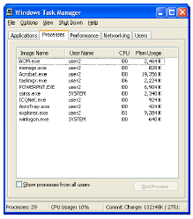
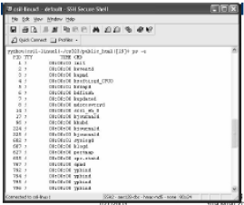
KONSEP PROSES
Windows Task Manager
Perintah PS pada UNIX

Slide 8
KONSEP PROSES
Proses adalah program yang sedang dieksekusi.
Eksekusi proses dilakukan secara berurutan
Proses bukan hanya “kode program”, tapi juga termasuk didalamnya :
  Aktifitas saat ini yang merupakan nilai dari “program counter”
  Isi dari register processor
  Program stack
  “Data section” yang berisi variabel global
  Menyimpan status proses, seperti : aktif, wait I/O request dll

Slide 9
KONSEP PROSES
Proses adalah entiti aktif, mempunyai program counter yang menunjuk ke instruksi selanjutnya yang akan dieksekusi
Dua proses yang merupakan program yang sama mempunyai urutan eksekusi yang terpisah
Suatu proses membutuhkan resource untuk menyelesaikan pekerjaannya, dimana resource tersebut dialokasikan oleh proses pada saat dibuat atau dieksekusi

Slide 10
STATUS PROSES
Saat-saat proses dijalankan (executed) maka status dari proses akan berubah
Status dari sebuah proses mencerminkan suatu keadaan/aktivitas yang sedang dilakukan oleh proses itu sendiri.
Hanya satu proses yang dapat berjalan pada prosesor manapun pada satu waktu, tetapi banyak proses yang dapat berstatus ready atau waiting

Slide 11
STATUS PROSES
Status proses terdiri dari :
  NEW
    Status yang dimiliki pada saat proses baru saja dibuat
  RUNNING
    Status yang dimiliki pada saat instruksi-instruksi dari sebuah proses dieksekusi
    Proses bisa dieksekusi karena CPU tidak sedang mengerjakan tugas yang lain
  WAITING
    Status yang dimiliki pada saat proses menunggu suatu event, seperti penyelesaian I/O atau menerima signal

Slide 12
STATUS PROSES
  READY
    Status yang dimiliki pada saat proses siap dieksekusi oleh processor
    Proses menunggu jatah waktu dari processor
  TERMINATED
    Status yang dimiliki pada saat proses telah selesai dieksekusi

Slide 13
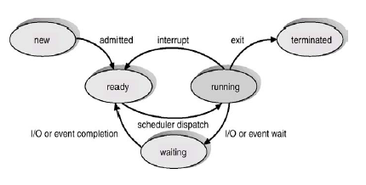
DIAGRAM STATUS PROSES

Slide 14
Ada 3 kemungkinan bila sebuah proses memiliki status running :
1. Jika program telah selesai dieksekusi → status proses berubah menjadi TERMINATED
2. Jika waktu yang disediakan oleh OS untuk proses tersebut habis → akan terjadi interrupt dan proses berstatus READY
3. Jika suatu event terjadi pada saat proses dieksekusi (seperti ada request I/O) → proses tersebut akan menunggu event tersebut dan proses berstatus WAITING

Slide 15
Process Control Block (PCB)
Setiap proses dalam sebuah sistem operasi mendapatkan sebuah PCB (Process Control Block) yang memuat informasi tentang proses tersebut.

Slide 16
Process Control Block (PCB)
Process Control Block adalah informasi-informasi lain yang diperlukan SO untuk mengendalikan dan koordinasi beragam proses aktif.

Slide 17
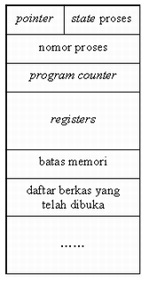
Process Control Block (PCB)
PCB hanya berfungsi sebagai tempat penyimpanan informasi yang dapat bervariasi dari proses satu dengan proses yang lainnya

Slide 18
PCB berisi informasi dari proses:
  Status Proses
    Status yang mungkin dimiliki oleh setiap proses : new, ready, running, waiting, terminated
  Program Counter
    Menunjukkan alamat berikutnya yang akan dieksekusi oleh proses tersebut

Slide 19
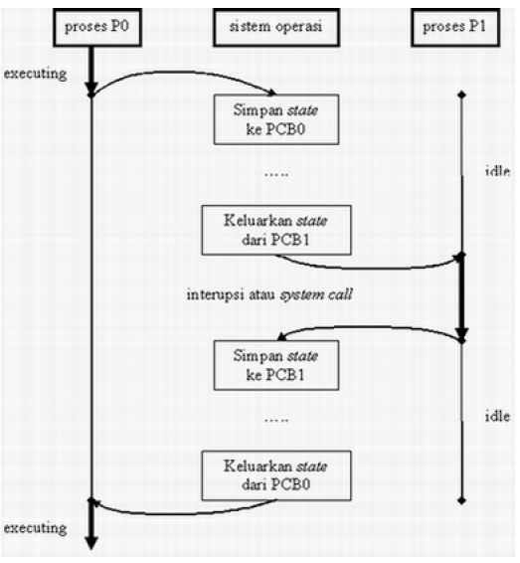
Process Control Block ( PCB )
  CPU Register:
      Accumulator, register index, stack pointer, & register serbaguna.
  Informasi Penjadwalan CPU
    Berisi prioritas dari proses, pointer ke antrian penjadwalan, parameter penjadwalan lainnya

Slide 20
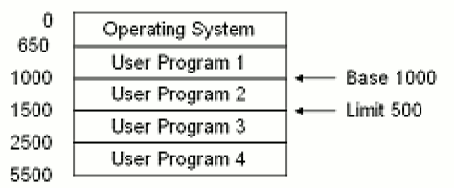
Process Control Block (PCB)
  Informasi Manajemen Memori
    Berisi nilai dari dasar(basis) dan limit (batas) register, tabel page, atau tabel segmen
  Informasi Accounting
    Berisi jumlah CPU dan real time yang digunakan,batas waktu, jumlah job atau proses dll
  Informasi Status I/O
    Informasi daftar dari perangkat I/O yang digunakan untuk proses ini
    Informasi daftar file-file yang sedang diakses

Slide 21
Konsep penjadwalan

Slide 22
KONSEP PENJADWALAN
Konsep dari Multiprogramming :
  Suatu proses akan menggunakan CPU sampai proses tersebut dalam status “wait” (misal : meminta I/O) selesai
  Pada saat “wait” → CPU akan menganggur, untuk mengatasi hal ini → CPU dialihkan ke proses lain yang berstatus “ready”
Tujuan dari Multiprogramming adalah :
  Untuk memaksimalkan penggunaan CPU dengan cara mengatur alokasi waktu yang digunakan oleh CPU untuk memperkecil waktu idle

Slide 23
Bentuk penjadwalan
Antrian
Penjadwal (scheduler)
Context switch

Slide 24
Antrian penjadwalan
Queue Scheduling dapat diklasifikasikan dalam 3 kategori :
  Job Queue
    Antrian berisi semua proses yang masuk dalam sistem
  Ready Queue
    Proses yang berada pada memori utama, siap dan menunggu untuk dieksekusi
  Device Queue
    Deretan proses yang sedang menunggu peralatan I/O
    Tiap peralatan I/O memiliki device queue

Slide 25
cpu
ready
running
p0
p1
p2
p3
p4
p5
p6
p7
p8
p9
job
ready
i/o

Slide 26
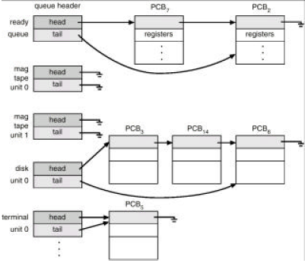
Antrian penjadwalan
  Setiap antrian disimpan sebagai linked list dan berisi pointer awal dan akhir PCB.
  Tiap PCB memiliki suatu pointer menunjuk ke proses selanjutnya pada antrian

Slide 27
Antrian penjadwalan
  Proses baru mula-mula diletakkan di ready queue dan menunggu sampai dipilih untuk dieksekusi (dispatched) CPU
  Ketika proses dialokasikan CPU dan dieksekusi, terjadi satu dari event berikut :
    Proses meminta I/O dan kemudian ditempatkan pada I/O queue
    Proses membuat sub proses baru dan menunggu diterminasi
    Proses dihapus dari CPU karena diinterrupt dan dikembalikan ke ready queue

Slide 28
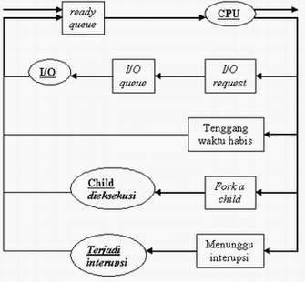
PENJADWALAN
  Penjadwalan proses dapat direpresentasikan secara umum dalam bentuk diagram :

Slide 29
SCHEDULER (PENJADWAL)
Bagaimana schedulers memilih proses atau program (decision)?
Ada 3 tipe Scheduler :
  Long Term Scheduler (Job Scheduler)
  Short Term Scheduler (CPU Scheduler)
  Medium Term Scheduler

Slide 30
SCHEDULER (PENJADWAL)
Long Term Scheduler (Job Scheduler)
  Menyeleksi proses-proses mana yang harus dimasukkan ke dalam ready queue dan membawanya ke memori untuk dieksekusi
  Long Term Scheduler mengeksekusi lebih jarang, dibutuhkan beberapa menit untuk pembuatan proses baru dalam sistem
  Long Term Scheduler → mengontrol jumlah proses dalam memori (degree of multiprogramming)

Slide 31
SCHEDULER (PENJADWAL)
Short Term Scheduler (CPU Scheduler)
  Menentukan proses mana yang selanjutnya akan dieksekusi dan mengalokasikan CPU untuk proses tersebut,
  Sort Term Scheduler → lebih sering dipanggil (hanya dalam waktu milisecond)
  Karena durasi yang pendek antara eksekusi, short Term Scheduler harus sangat cepat

Slide 32
SCHEDULER (PENJADWAL)
Medium Term Scheduler
  Penjadwal ini akan menguntungkan untuk memindahkan proses dari memori → jumlah proses dalam memori akan berkurang
  Skema Medium Term Scheduler disebut swapping. Swapping diperlukan untuk meningkatkan mutu penggabungan proses (karena perubahan dalam kebutuhan memori yang mengakibatkan memori harus dibebaskan)

Slide 33
CONTEXT SWITCH
Pada saat CPU beralih ke proses lain, sistem harus menyimpan state dari proses lama dan mengambil state dari proses yang baru. Pekerjaan ini disebut : “Context Switch”

Slide 34
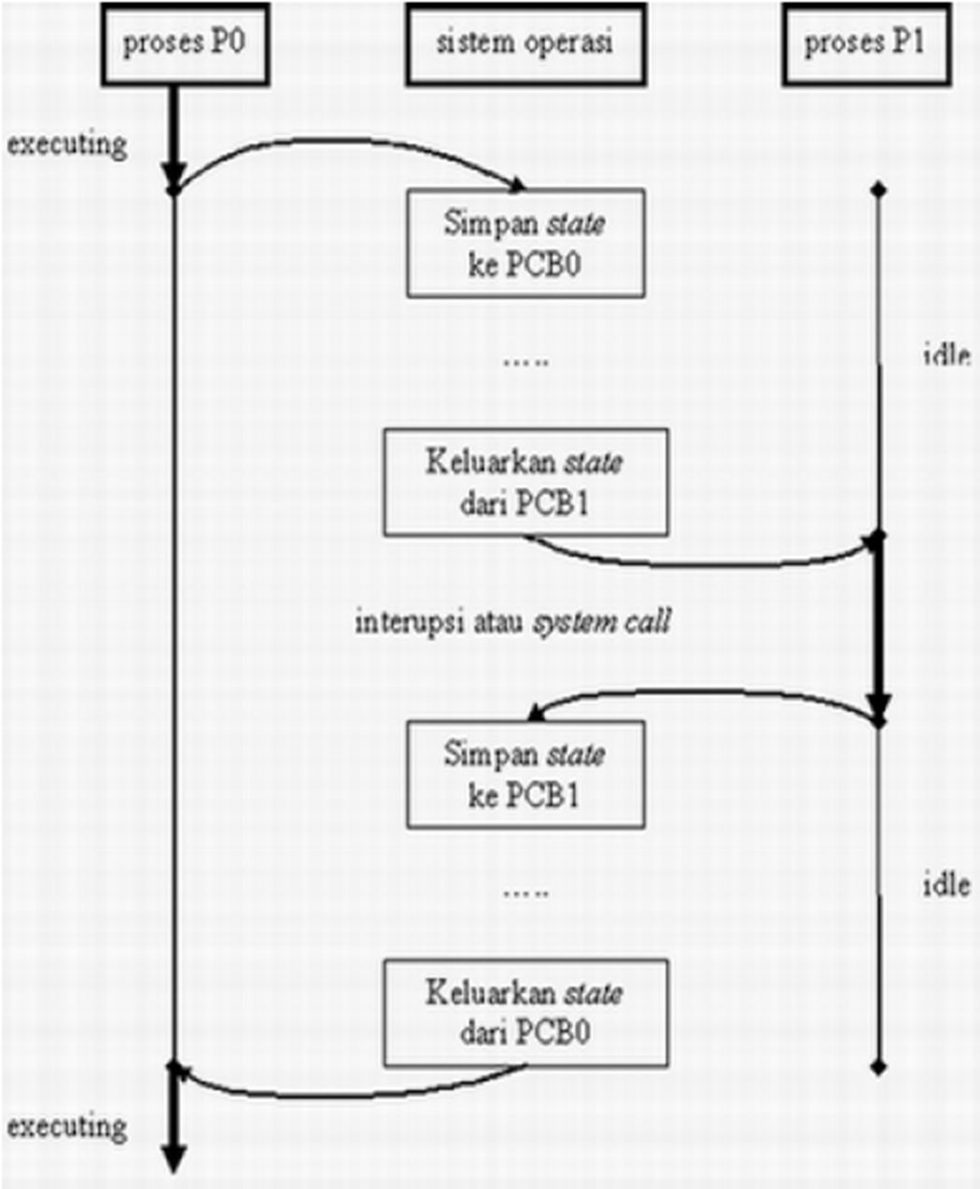

Slide 35
CONTEXT SWITCH
Context Switch sebuah proses direpresentasikan dalam PCB dari suatu proses → nilai dari CPU register, status proses, informasi manajemen memori
Waktu context switch mempunyai kecepatan bervariasi (biasanya berkisar 1 – 1000ms) tergantung:
  Kecepatan memori
  Jumlah register yang dicopy
  Ada atau tidaknya instruksi khusus (misal : instruksi tunggal untuk mengisi atau menyimpan seluruh register)

Slide 36
Operasi proses

Slide 37
Operasi proses
Penciptaan proses
Terminasi proses
Peundaan proses
Pelanjutan kembali proses
Pengubahan prioritas proses
Memblock proses
Membangkitkan proses
Menjadwalkan proses
Komunikasi proses

Slide 38
OPERASI PADA PROSES
Pembuatan Proses
  Beberapa aktifitas yang berkenaan dengan pembuatan proses, a.l :
    Memberi identitas (nama) pada proses yang dibuat
    Menyisipkan proses pada list proses atau tabel proses
    Menentukan prioritas awal proses
    Membuat/menciptakan PCB
    Mengalokasikan sumber daya (resource) awal bagi proses

Slide 39
OPERASI PADA PROSES
2. PENGHENTIAN PROSES
  Pada saat proses berhenti → proses akan mengembalikan semua data ke parent proses, dan proses dihapus dari sistem, dilanjutkan dengan menghapus PCB
  Alasan yang menyebabkan proses dihentikan :
    Selesainya proses secara normal
    Proses berjalan melewati batas waktu yang telah ditentukan
    Memori tidak tersedia
    Pelanggaran terhadap batas memori
    Terjadi kesalahan perhitungan (misal :pembagian dengan 0)
    Proses menunggu terlalu lama
    Terjadi kegagalan I/O (misal : tidak menemukan file)

Slide 40
OPERASI PADA PROSES
    3. Kerjasama Proses
Proses independent tidak mempengaruhi eksekusi proses yang lain
Kerjasama proses dapat mempengaruhi atau dipengaruhi oleh eksekusi proses yang lain
Keuntungan kerjasama proses :
Sharing informasi
Meningkatkan kecepatan komputasi
Modularitas
Kemudahan

Slide 41
Multithreading
Multithreading merujuk kepada kemampuan OS untuk mendukung multipel dan eksekusi secara concurrency di dalam suatu single process.
Thead seringkali disebut sebagai lightweight process.
Dengan bahasa yang lebih sederhana, Thread merupakan bagian dari process.
Dimana process memiliki alokasi resource sendiri dan sedangkan Thread tidak.

Slide 42
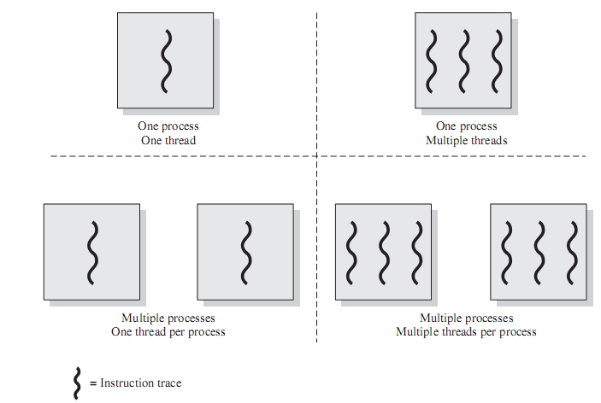
Thread & Process (1)

Slide 43
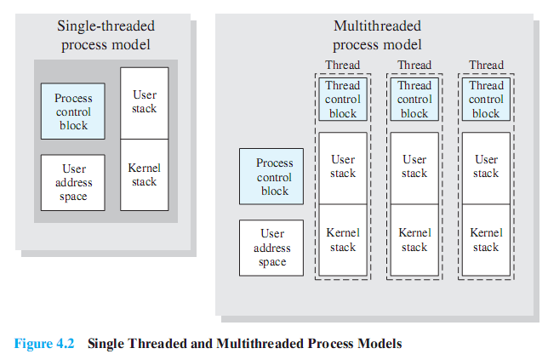
Thread & Process (2)
Di dalam process, dapat terdiri dari satu atau lebih Thread, dimana masing-masing Thread :
  Thread memiliki execution state.
  Access shared memory dan resource yang dimiliki oleh process, dan berbagi dengan Thread yang lainya.

Slide 44
Performance dengan Thread
Pembentukan Thread membutuhkan waktu yang lebih sedikit daripada pembentukan process.
Membutuhkan waktu yang lebih sedikit untuk menhakhiri Thread daripada process.
Lebih mudah dan cepat untuk melakukan switch antar Thread daripada switch antar process.

